Slide 1
Ultimate Searcher
service of the developer
by the developer for the developer

Slide 2
目次
Ultimate Searcherとは
作った理由
比較
開発環境・使用言語
動作の仕組み
工夫点

Slide 3
Ultimate Searcherとは
全ての開発者におくる、
最小限の で最大限の を開発者の皆様へ
統合検索アプリケーション
動作
レスポンス

Slide 4
作った理由
様々なタスクに追われる人が多い中、少しでも検索に割く時間は少ないほうがいいですよね？そこで私達は高効率とは何かを考えた結果、タスクの並行処理、つまり一回のクエリで複数同時に検索を回すことで効率が上がると考え開発に着手しました。

Slide 5
比較
使用しなかった場合
使用した場合

Slide 6





動作の仕組み
各種APIを用いてデータを取得

Slide 7


工夫点(１)
マルチスレッド処理による高速な動作！
複数人でやればいいじゃない！
一人だと時間がかかる…

Slide 8
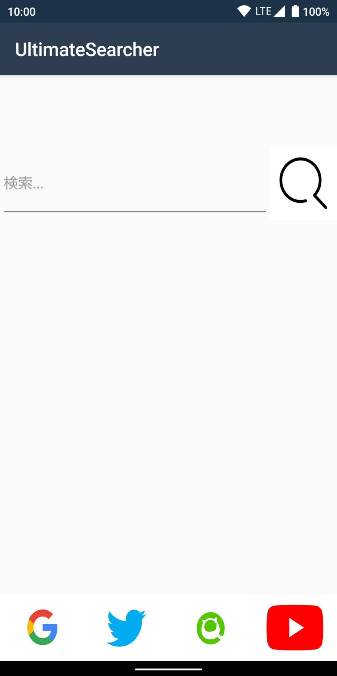
工夫点(２)
直感的でわかりやすいUI！
検索サイトの切り替えを画像ボタンで行うので誰でも直感的に使える！！！

Slide 9
次はデモンストレーションです

Slide 10


